Slide 1
ГАУ СО МО «КЦСОР» «Ступинский»

Slide 2
ПЛАН КУРСА «ШКОЛА БЕЗОПАСНОСТИ ДЛЯ ЛИЦ ПОЖИЛОГО ВОЗРАСТА»
1. Виды мошенничества:
А) определение мошенничества, его форм и видов;
Б) причины обращения преступников к гражданам пожилого возраста;
В) Статистика по росту киберпреступлений;
Г) преступления, связанные с телефоном, интернет услугами;
Д) преступления, связанные с использованием бренда социальных служб, пенсионного фонда, благотворителей, медицинских служб;
2. Общие правила противодействия мошенникам.

Slide 3
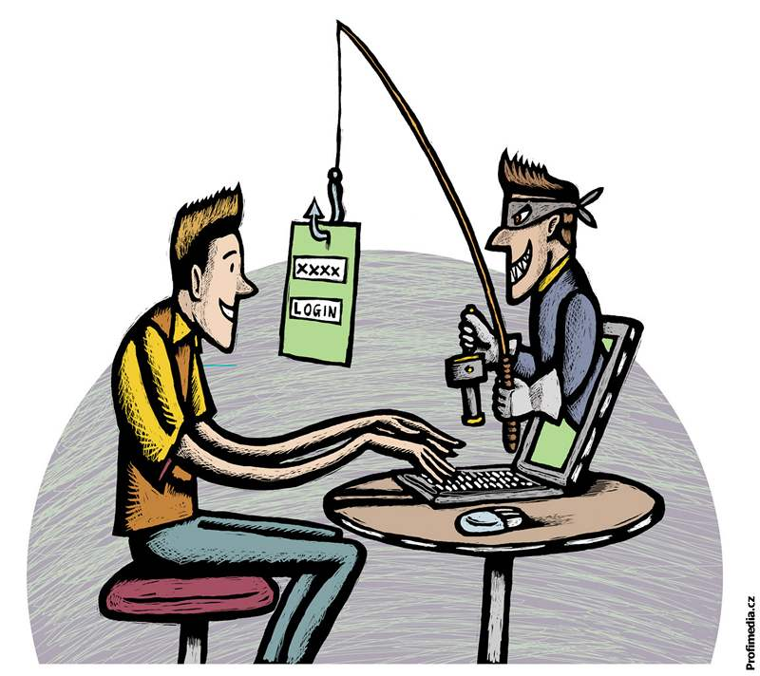
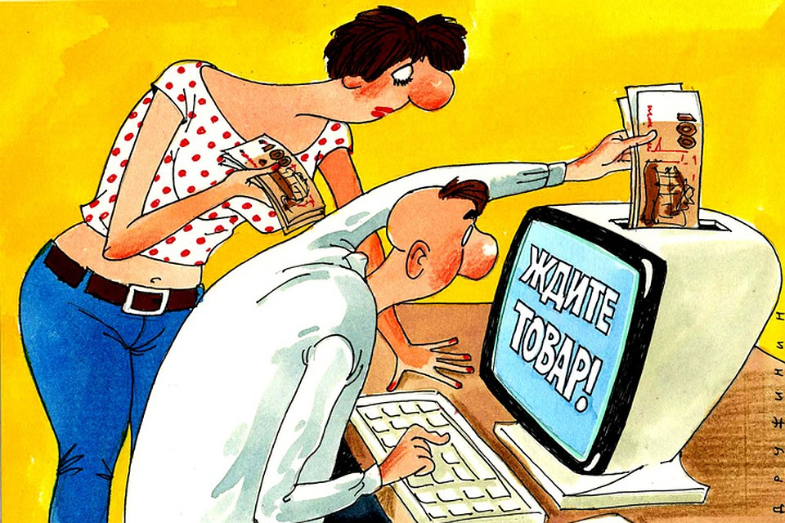
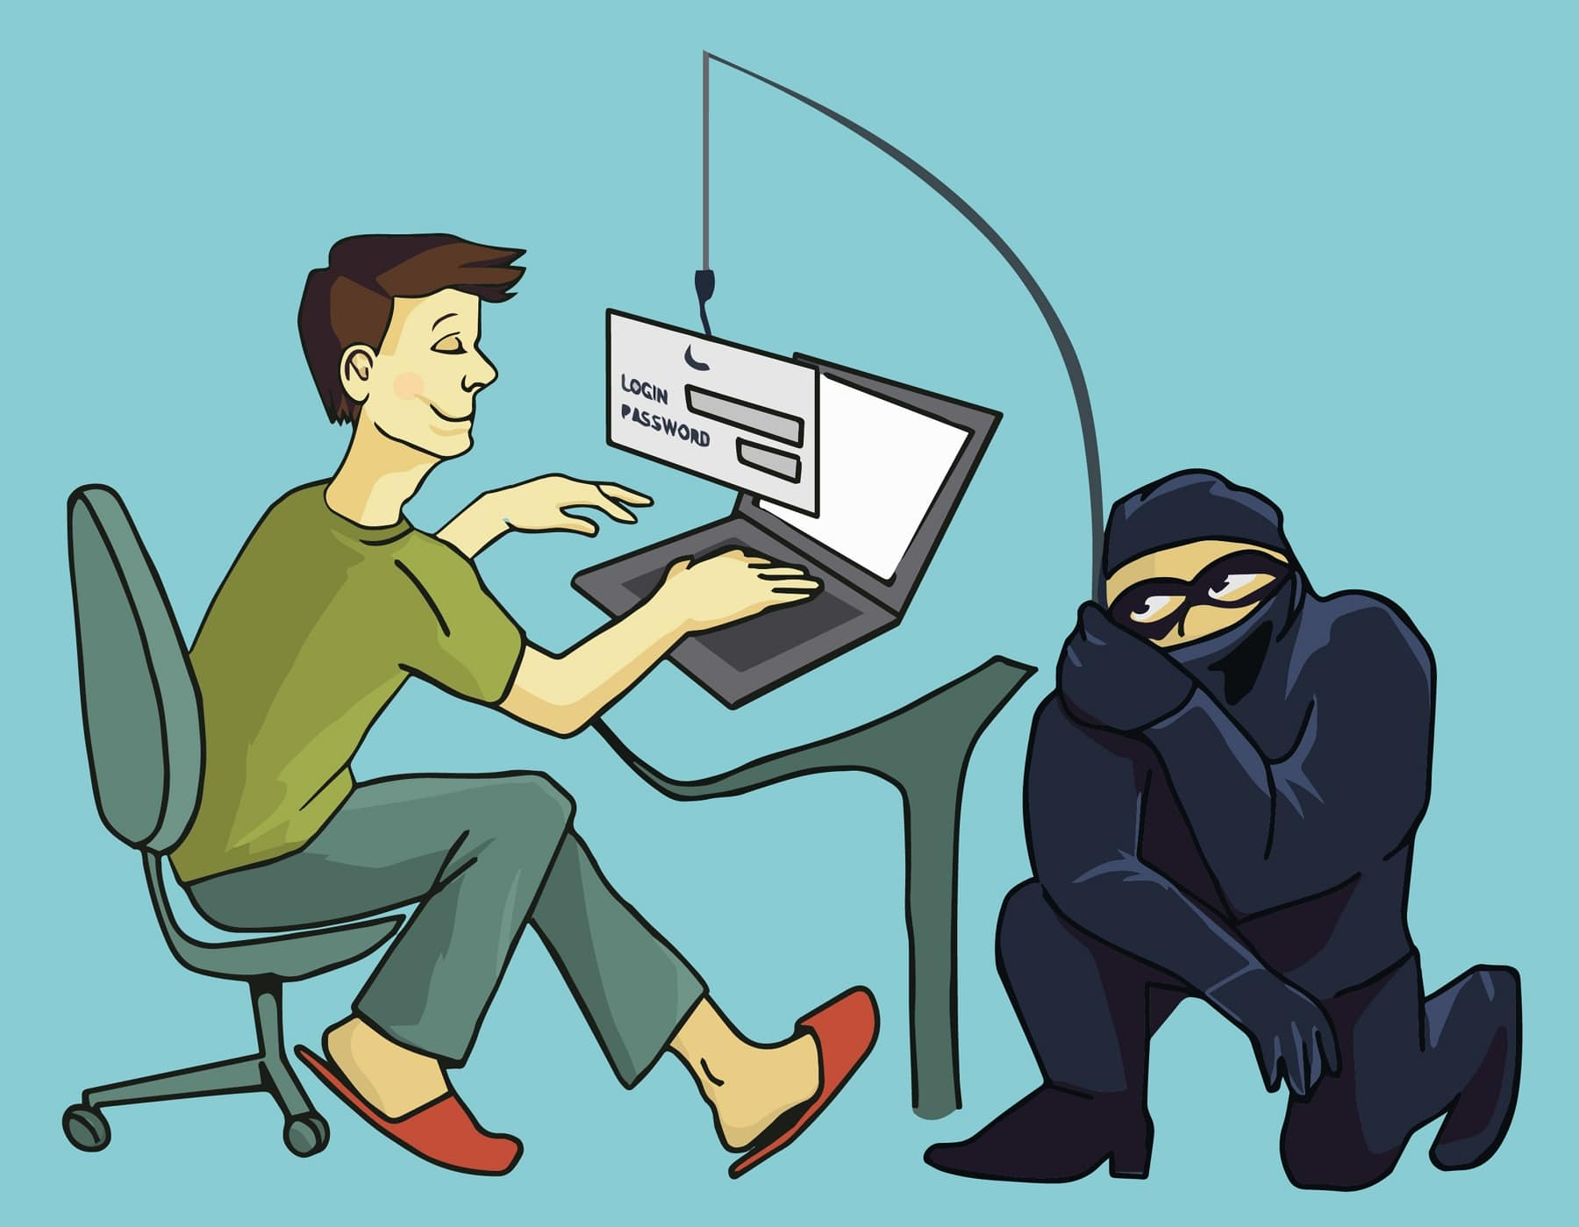
МОШЕНИЧЕСТВО
1. Приобретение чужого имущества путём обмана или злоупотреблением доверия

Slide 4
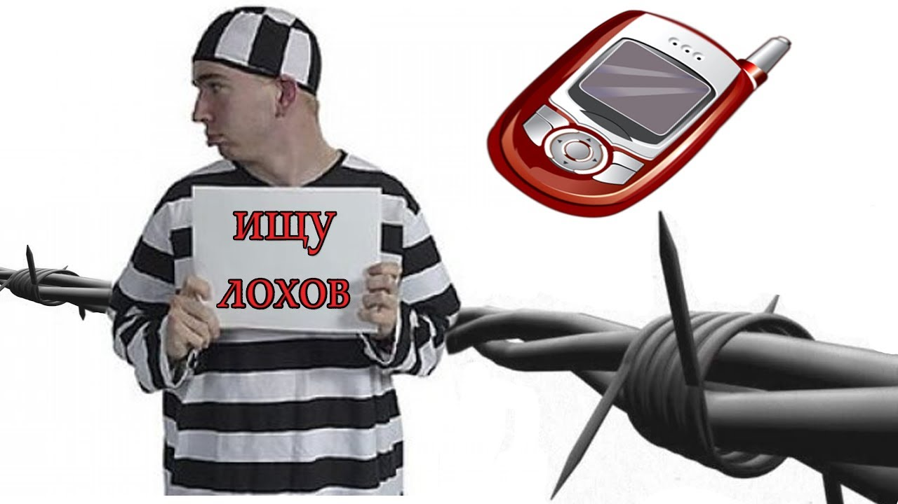
2. Мошенники - элита криминального мира: обладают знаниями в области психологии, юриспруденции, всегда располагают к себе, образованы, хорошо выглядят, обладают высокими навыками общения.
МОШЕНИЧЕСТВО ВСЕГДА НАЧИНАЕТСЯ С ПРЕДЛЛОЖЕНИЯ КАКОГО-ЛИБО БЛАГА БЕСПЛАТНО ДЛЯ ЧЕЛОВЕКА!!!

Slide 5
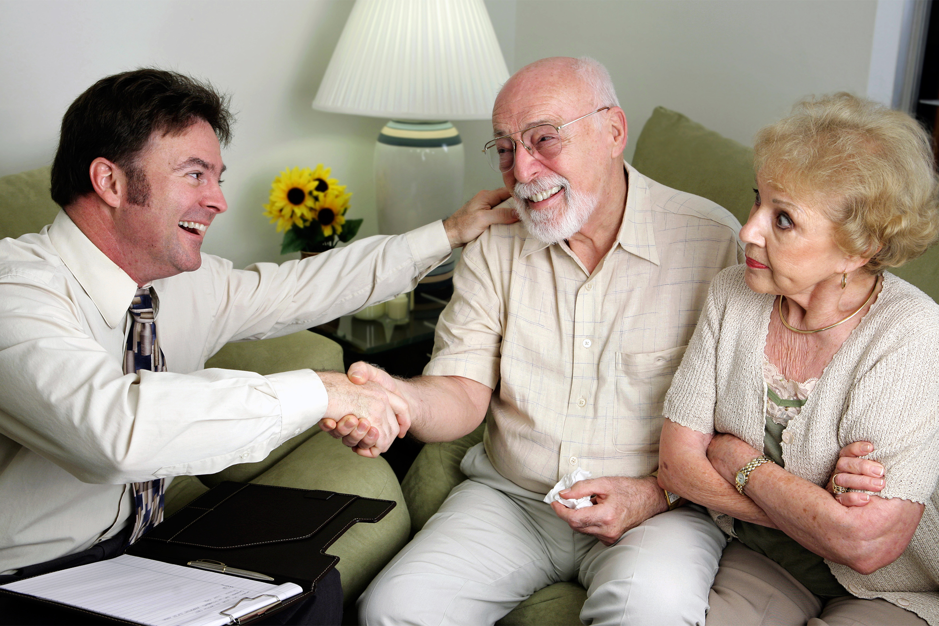
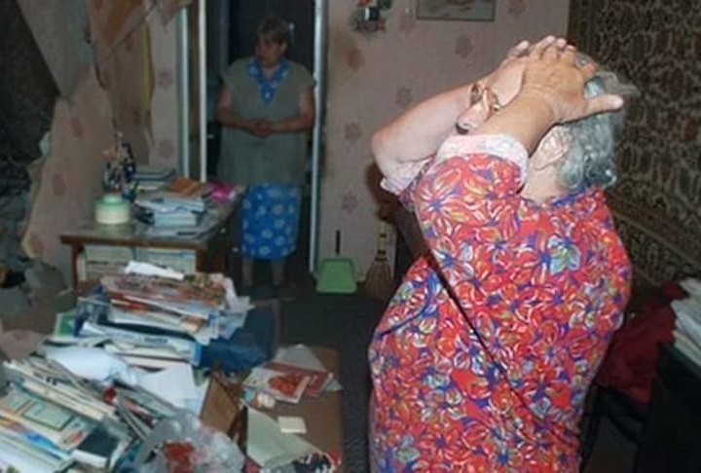
3. Преступники тщательно выбирают жертву – они длительное время могут за ней наблюдать, изучать её привычки, круг друзей; выбирают тех, кто не сможет оказать сопротивление и обязательно поддастся обману.

Slide 6
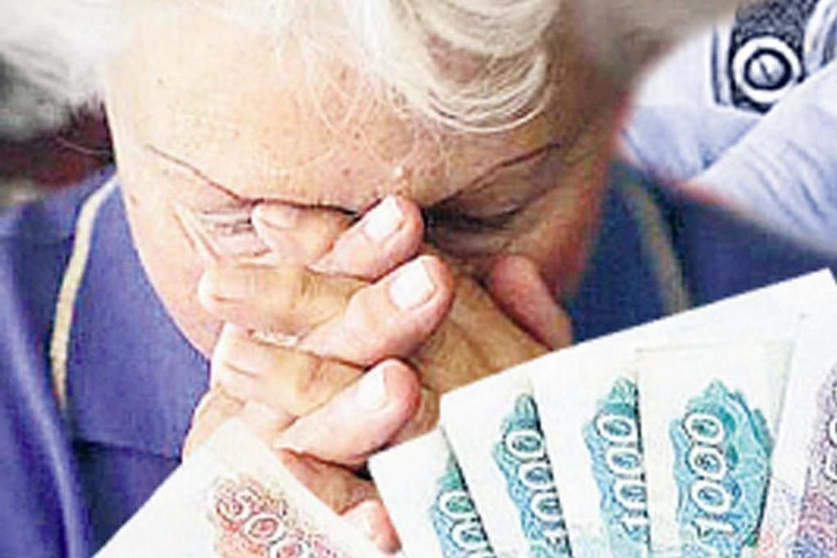
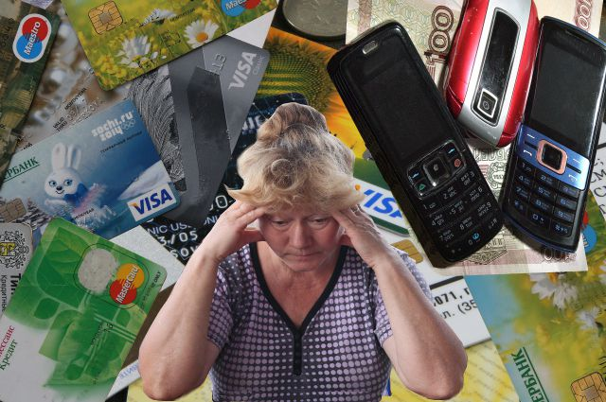
4. В ответ на предоставляемое БЛАГО мошенники требуют определённую информацию, деньги, действия. Жертва сознательно ставится в экстренные условия – всё надо сделать быстро, не задумываясь – чтобы не было времени на анализ ситуации!!!!

Slide 7
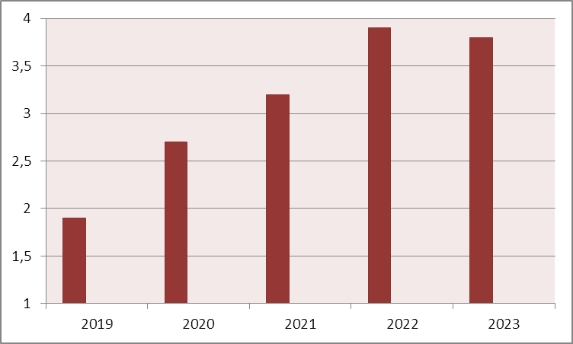
Масштаб мошенничества в РФ
III квартал года | Количество украденных средств (руб.)
2019 | 1,9 млрд.
2020 | 2,7 млрд.
2021 | 3,2 млрд.
2022 | 3,9 млрд.
2023 | 3,8 млрд.
Год= 4 квартала

Slide 8
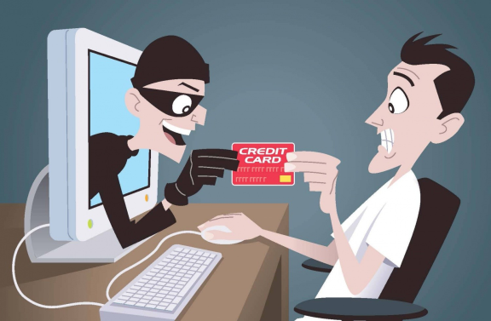
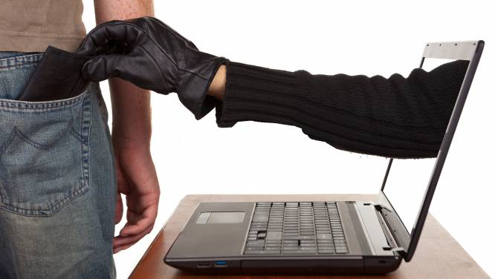
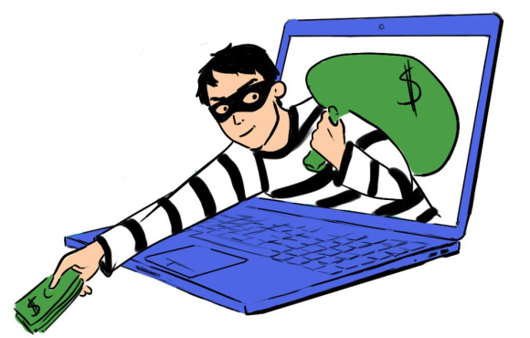
Масштаб мошенничества в РФ
Процент раскрываемости киберпреступлений – 25 %.
70 % всех хищений – через интернет ресурсы.
За последние семь лет уровень киберпреступности в России увеличился более чем в 20 раз.
20 марта 2023 года президент РФ Владимир Путин на расширенном заседании коллегии МВД сообщил, что преступления в ИТ-сфере составили четверть от всех уголовных правонарушений в России в 2022 году, превысив полмиллиона.

Slide 9
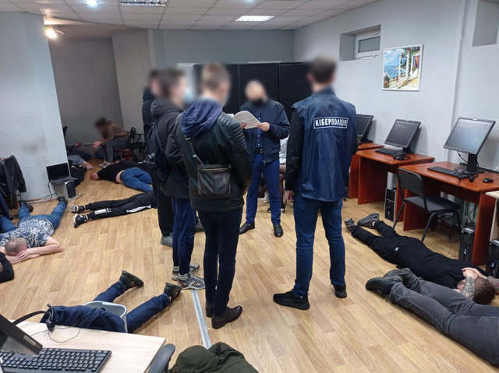

Slide 10
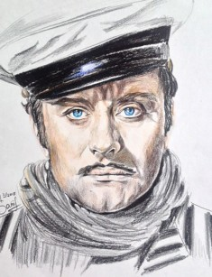
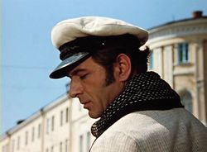
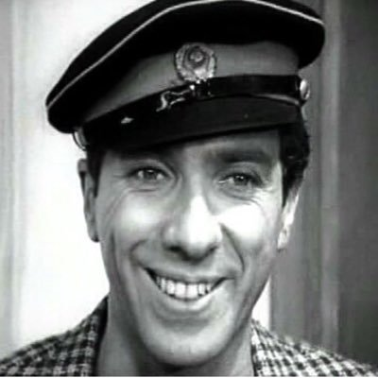
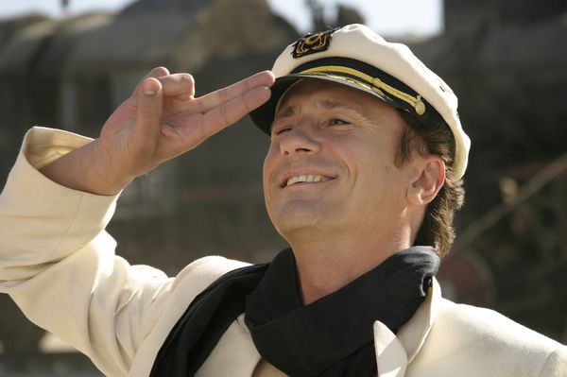
Остап Бендер – типичный образ представителя мошенников
Андрей Миронов
Арчил Гомиашвили
Сергей
Юрский
Олег
Меньшиков

Slide 11
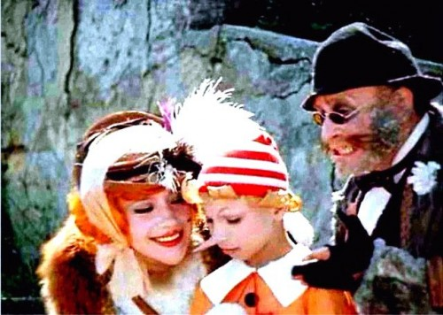
Лиса Алиса и кот Базилио – пример мошенников в мультфильмах
Силу не применяли.
Использовали обман.
3. Злоупотребляли доверием к ним.
4. Пытались присвоить чужое имущество.

Slide 12
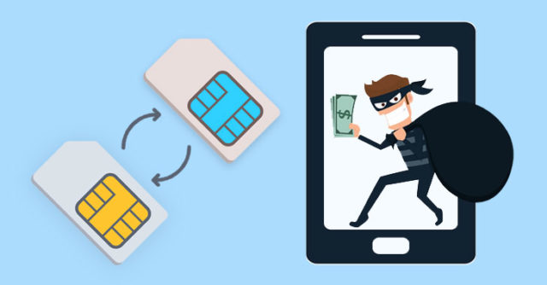
Сим-карта выдается на бессрочный период.
Менять её может только собственник.
Нельзя по телефону передавать личные данные .

Slide 14
БАНК ЭТИ ДАННЫЕ НЕ ИМЕЕТ ПРАВО ЗАПРАШИВАТЬ
ЭТИ ДАННЫЕ МОГУТ ЗАПРАШИВАТЬ ТОЛЬКО ПРЕСТУПНИКИ

Slide 15
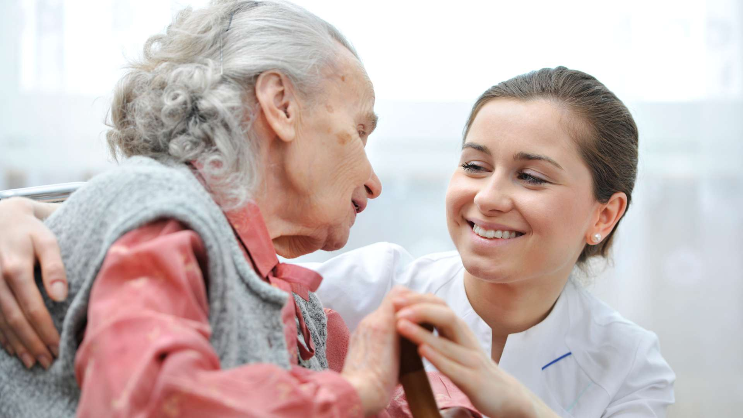
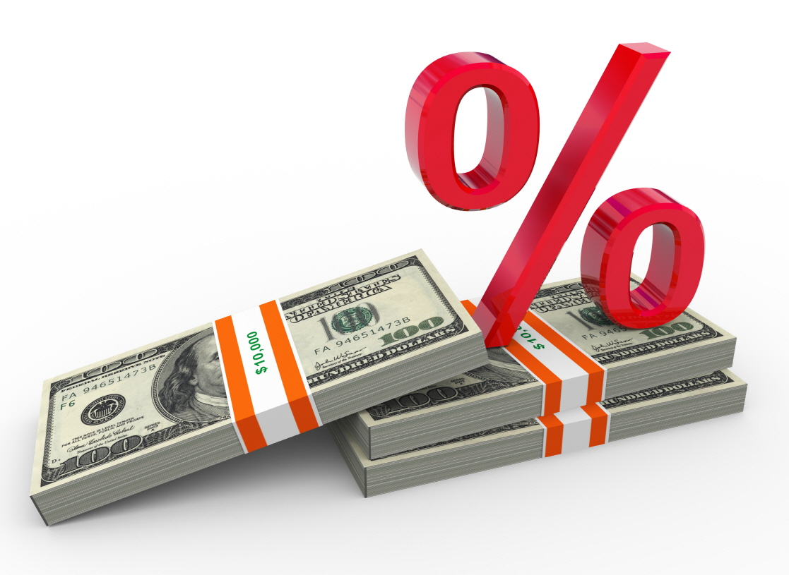
ПОВОД ПОПАСТЬ В КВАРТИРУ
ЗАМЕНА ПАСПОРТА
ПРЕДОСТАВЛНЕНИЕ МАТЕРИАЛЬНОЙ ПОМОМЩИ
ПРЕДОСТАВЛЕНИЕ КОМПЕНСАЦИИ
ОБМЕН ДЕНЕГ
Социальный работник
АГРЕСССИВНЫЙ МАТРЕКТИНГ

Slide 16
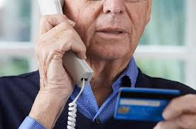
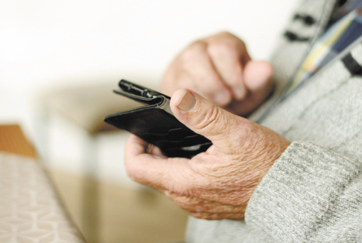
КАК СЕБЯ УБЕРЕЧЬ ОТ МОШЕННИКОВ?
Не предоставлять никому конфиденциальную информацию – ФИО, дату рождения, серию и номер паспорта, PIN код, номер от банковской карточки.

Slide 17
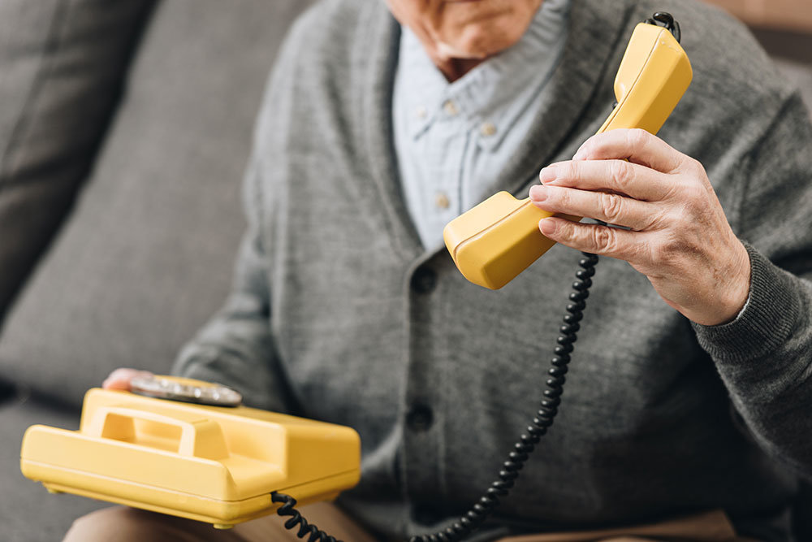
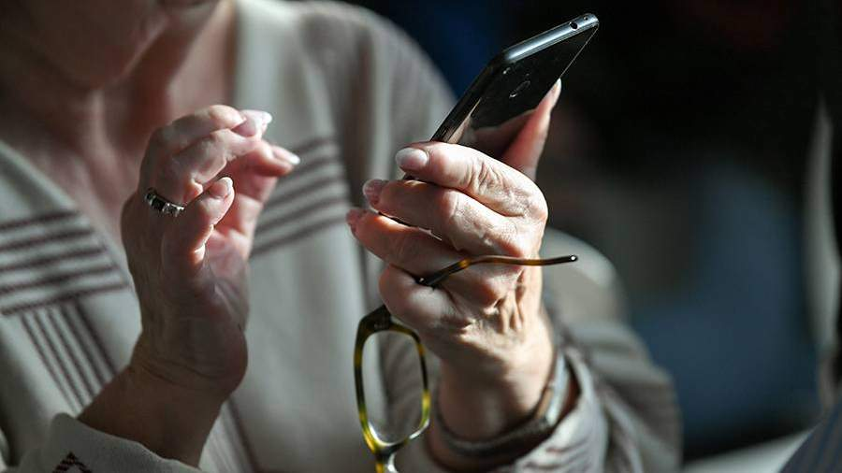
КАК СЕБЯ УБЕРЕЧЬ ОТ МОШЕННИКОВ?
2. Всегда перезванивать в организации, сотрудники которых с Вами связались.

Slide 18
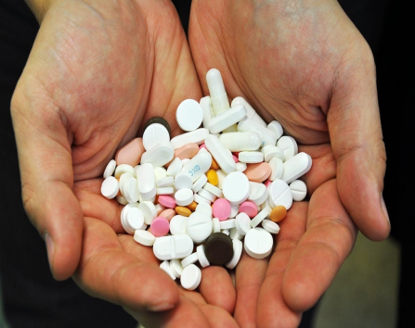
КАК СЕБЯ УБЕРЕЧЬ ОТ МОШЕННИКОВ?
3. Никогда не покупать лекарства с рук, лекарства приобретаются только в аптеках.

Slide 19
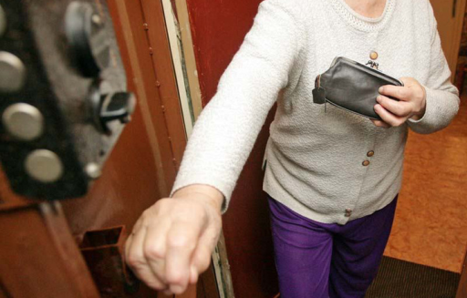
КАК СЕБЯ УБЕРЕЧЬ ОТ МОШЕННИКОВ?
4. Не стоит открывать двери незнакомым людям.

Slide 20
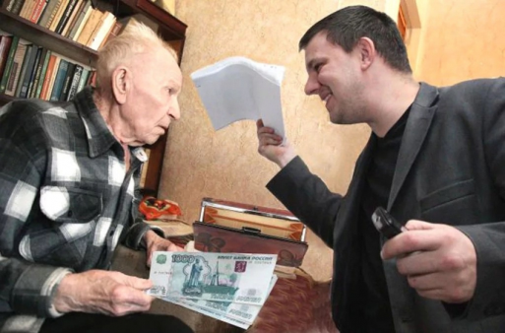
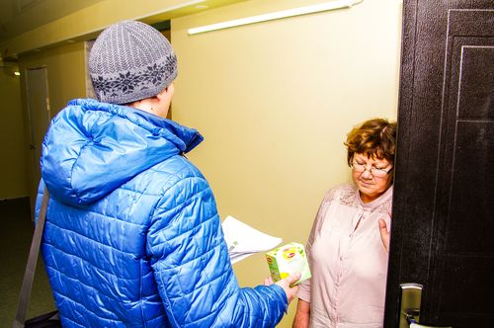
КАК СЕБЯ УБЕРЕЧЬ ОТ МОШЕННИКОВ?
5. В случае, если Вам бесплатно что-либо предлагают, скорее всего перед Вами мошенники.

